Slide 1
8

Slide 2
7

Slide 3
6

Slide 4
5

Slide 5
4

Slide 6
3

Slide 7
2

Slide 8
1

Slide 9
जहाँ पहिया है

Slide 10
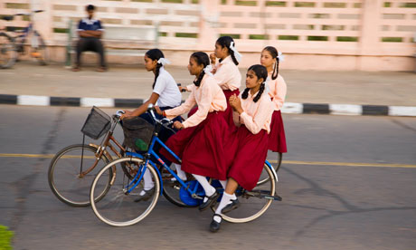
जहाँ पहिया है
pI saI maaOya- स्नातक अध्यापक केन्द्रीय विद्यालय यलहंका

Slide 11
जहाँ पहिया है
सुप्रसिध पत्रकार पी.साईनाथ की अंग्रेजी से अनूदित रपट “जहाँ पहिया है” में स्त्री-सशक्तीकरण का एक सजीव उदाहरण प्रस्तुत किया गया है। -पी.साईनाथ

Slide 12
पी.साईनाथ
पी साईनाथ का जन्म सन् 1975 को मद्रास यानि चेन्नई में हुआ था।वे भारत के पूर्व राष्ट्रपति श्रि वि.वि.गिरि के पोते और श्रि वि.शंकर गिरि के भांजे हैं।वे एक सामाजिक पत्रकार हैं।बचपन से ही उन्हें समजिक,ग्रमीण तथा राजनैतिक समस्याओं पर अपने वीचार प्रकट करने में रूची रही है।

Slide 13
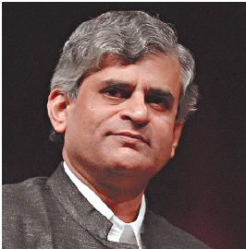
पी.साईन आथ

Slide 14
पाठ के बारे में
‘पुडुकोट्टई’ तमिलनाडु राज्य में एक छोटा जिला।यहाँ की ग्रामीण महिलाओं ने अपनी स्वाधीनता,आजादी और गतिशीलता को अभिव्याक्त करने के लिए प्रतीक के रूप में साईकिल को चुना

Slide 15
पुडुकोट्टैइ जिले की सत्तर हजार से भी अधिक महिलाओं ने प्रदर्शन एवं प्रतियोगिता जैसे सार्वजनिक कार्यों में बडे गर्व के साथ अपने नए कौशल का प्रदर्शन किया।

Slide 16
साइकिल सीखने वालों को प्रशिक्षण शिविर में प्रशिक्षण दिया जा रहा है।– ओ बहिना आ सीखें साइकिल,घूमें समय के पहिए संग…।

Slide 17
1992 में अंतर्राष्ट्रीय महिला दिवस के बाद अब यह जिला कभी भी पहले जैसा नहीं हो सकता।1500 महिलाओं ने पुडुकोट्टैइ में तूफान ला दिया।यहाँ के निवासियों को आश्चर्य में डाल दिया

Slide 18
आंदोलन में भाग लेने वाली लड़कियाँ और महिलायें

Slide 19
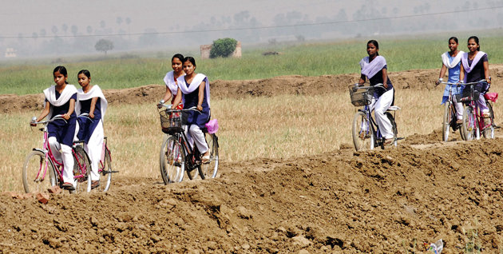

Slide 20
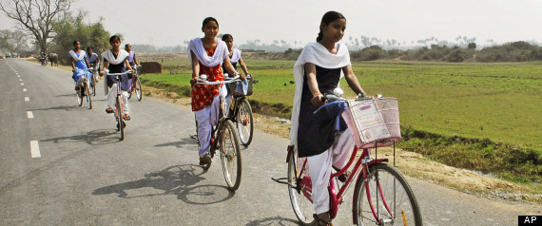

Slide 21
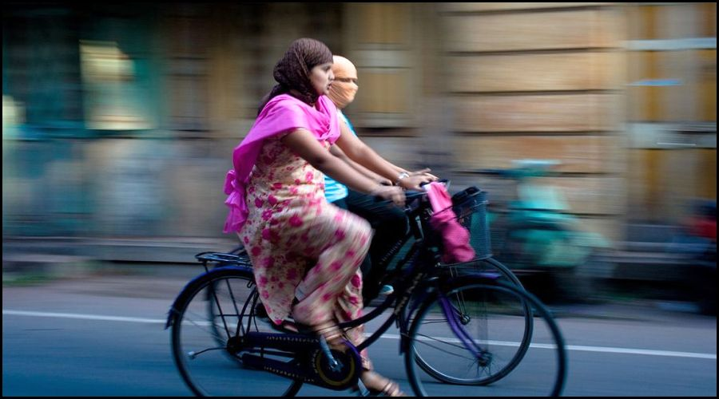

Slide 22
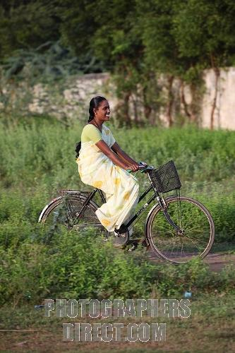

Slide 23
बाधाएँ
साइकिल आंदोलन को चलाने मे अनेक बाधाएँ आई – (1)इलाके में रूधिवादी मुस्लिम महिलाएँ थिं उन्होंने इस आंदोलन को हतोत्साहित किया। (2)पुरूष्वर्ग ने विरोध किया वे तरह तरह से फब्तियाँ कसते थे। (3)प्रशिक्षण देने वालों की कमी थी। (4)आर्थिक समस्याएँ सामने आई। (5)लेडीज साइकिल उपलब्ध नहीं थी। (6)परिवार वालों से भी पूरा सह्योग नहीं मिला।

Slide 24
पुडुकोट्टैइ की महिलाओं में आए बदलाव
(1)उनमें आत्म्विश्वास जगा है। (2)पुरुषों पर निर्भरता कम हुई है। (3)दैनिक कार्य अधिक सुगमता से करती हैं। (4)आय के वृद्धि हुई है। (5)वे अपने उत्पाय दूर तक ले जाती हैं। (6)आराम करने का अमय मिलता है। (7)खुषाली का अनुभव करती है। (8)आत्म इर्भर बन रही हैं।

Slide 25
मूल्यांकन प्रश्न
1)ग्रामीण महिलाओं ने साइकिल को क्यों चुना? 2)इन महिलाओं ने क्या कर दिखाया है? 3)इस जिले में किसकी धूम मची हुई है? 4)नव साक्षर महिला ने लेखक को क्या बताया? 5)साइकिल का प्रयोग कौन-कौन रही हैं?

Slide 26
पाठ में प्रयुक्त उपसर्ग/प्रत्यय युक्त शब्द
आभिव्याक्त,प्रदान,अनुभाव, परिवहन,विशेष, आर्थिक,साइकिलवाला,मूर्खता, गतीशिलता,खुशहालि,सामाजिक्।

Slide 27
शब्दार्थ
नव साक्षर-नई-नई पढीलिखी वेश कीमती-बहुमूल्य प्रशिक्षण शिविर-ट्रेनिंग कैंप आवेश-जोश प्रतीक-चिह्न

Slide 28
गृहकार्य
1)आपके विचार से लेखक पंजीरों द्वारा किन समस्याओं की ओर इशारा कर रहा है? 2)साइकिल आंदोलन से महिलाओं के जीवन में क्या-क्या परिवर्तन आए? 3)साइकिल का प्रयोग कौन-कौन करती हैं? 4)‘साइकिल’ को आज लोग किस रूप में देखते हैं?

Slide 29
प्रस्तुती करण द्वारा– पी सी मौर्य के वि वायुसेना स्टेशन यलहंका,बैंगलौर

Slide 30
धन्यवाद

